Slide 1
量子计算理论
2021-08-30
USTB_WJW
2021/08/30

Slide 2
CONTE NTS
量子计算简介
了解量子计算
量子计算机和模拟器
用于量子计算的线性代数
有趣的物理实验
量子导航
量子因子图

Slide 3
量子计算简介
/ 01

Slide 4
什么是量子计算
通过利用量子物理学的独特行为并将其应用于计算，量子计算机利用叠加、纠缠和量子干涉等量子物理学行为，为传统的编程方法引入了新概念
量子计算有望解决我们这个星球上在以下领域遇到的一些最大的挑战 - 环境、农业、医疗保健、能源、气候、材料科学领域，以及我们尚未遇到的其他领域方面的问题。 对于其中的一些问题，即使是最强大的计算机也束手无策。 尽管量子技术才刚刚开始影响计算领域，但它的影响将会变得深远，并改变我们对计算的看法
在现代用法中，量子一词是指任何物理属性中最小的离散单位，通常是指原子或次原子粒子的属性。 量子计算机使用实际的量子粒子、人工原子或量子粒子的集合属性作为处理单元，并且是大型、复杂且昂贵的设备

Slide 5
应用
由于量子计算机在计算中使用量子现象，因此非常适合用于对其他量子系统进行建模。 光合作用、超导性和复杂的分子形成都是量子程序可以模拟的量子机制的例子
量子模拟
1994 年，彼得·秀尔展示了一种可缩放的量子计算机，该计算机可以破解广泛使用的加密技术，例如 RSA 算法。 经典密码学依赖于整数分解或离散对数等问题的难处理性，其中许多问题都可以使用量子计算机更有效地得以解决
加密
量子计算机
搜索
1996 年，Lov Grover 开发了一种量子算法，该算法极大地加速了对非结构化数据搜索的解决方案，与传统算法相比，其搜索步骤更少
受量子启发的算法使用量子原理来提高速度和准确性，但可在经典计算机系统上实现。 除了优化交通流量以减少拥堵外，还提供飞机登机门分配、包裹递送、作业计划等。 随着材料科学的突破，将出现新型能源、更大容量的电池以及更轻便且更耐用的材料
优化
经典计算机上的机器学习正在彻底改变科学和商业领域。 然而，训练模型带来的高计算成本阻碍了该领域的发展和范围。 量子机器学习领域探讨了如何设计和实现可使机器学习比传统计算机运行速度更快的量子软件
机器学习
Notes:
量子力学在数据安全领域也有极高的研究价值，例如RSA加密算法被广泛应用于现在的计算机通信中，其核心是通过提高破解的计算成本来增强安全性。要破解一个现在常用的RSA密码系统，用当前最快的计算机也需要花费60万年的时间。1994年Peter Shor提出了Shor算法，用这个方法量子计算机只需要三个小时即可破解如今的RSA密码系统。为了应对量子计算机对通信安全的威胁，科学家们提出了同样的基于量子力学性质实现的安全通信方式，量子秘钥分发quantum key distribution（QKD）。这种加密方式的安全性来源于量子力学定律而非计算复杂性。无论使用多么强大的计算机都无法破解QKD系统。所以有了QKD即使可以破解RSA的量子计算机问世也没关系了。（可以之后了解一下BB84协议如何产生量子密钥的）时至今日QKD经过了几十年的发展，科学家们提出了许多不同的QKD协议，通信距离和安全性有了巨大的飞跃，正朝着商用化 实用化的目标不断前行 。虽然量子计算机如今还处于起步阶段，但全球各主要国家企业早已纷纷加码布局量子计算

Slide 6
了解量子计算
/ 02

Slide 7
叠加与二进制计算
假设你在客厅锻炼身体。 你一直向左转，然后一直向右转。 现在，同时向左转和向右转。 你无法做到这一点（至少要将自己一分为二）。 显然，你无法同时处于这两种状态，即无法同时向左和向右
但如果你是量子粒子，由于一种称为叠加（也称为相干性）的现象，你可能具有一定的向左的概率和一定的向右的概率
量子粒子（例如电子）具有其自己的 “向左或向右” 属性（例如被称为向上或向下的自旋），或者使其与经典二进制计算更相关，比如说 1 或 0。 当量子粒子处于叠加状态时，它是介于 1 和 0 之间的无数个状态的线性组合，但只有在你实际观察它时，你才知道它的状态，这又会涉及到我们要讲的下一种现象，即量子测量
Notes:
假如桌子上有一个杯子，我希望知道杯子的确切位置。杯子的位置有两种可能A/B。经过观察发现杯子在A处。那么观察之前杯子在哪个位置？这样一个简单的问题在量子力学科学家眼里引起了极大地争议。他们认为在观察之前杯子哪里都不在，杯子处于位置A/B的叠加态，观察的瞬间其位置随机坍缩。这就是量子力学的核心思想，叠加态原理。量子力学哥本哈根派的波尔认为，在微观世界里，没有测量前每个粒子的特征都处于叠加态。比如电子的自旋特性，他的旋转方向总是处于向上和向下的叠加态，直到去测量旋转方向的瞬间，他会坍缩为向上或者向下

Slide 8
量子测量
现在，假设你的朋友来了，并且想拍下你锻炼身体的照片。 最有可能的是，他们拍下的照片是介于你一直向左转和一直向右转之间的某个位置的模糊图像
但是，如果你是量子粒子，就会发生一件有趣的事情。 当他们拍照时无论你在哪个位置，照片都将始终显示向左转或向右转，而不会介于两者之间
这是因为观察或测量瞬间量子粒子会使叠加状态坍缩（也称为退相干） ，并且粒子呈现 1 或 0 的经典二元状态 。这种二进制状态对我们很有帮助，因为在计算中，你可以在 1 和 0 的状态下执行许多操作。 但是，在量子粒子经过测量和坍缩后，它将永远保持该状态（就像你的照片一样），并且始终为 1 或 0。 不过，正如你稍后将看到的那样，在量子计算中，有些操作可以将粒子 “重置” 为叠加状态，因此可以再次使用它进行量子计算
Notes:
波尔认为，现实的本质是充满不确定性的。但爱因斯坦不同意这种不确定性描述，他认为电子的旋转方向是确定的，无论是测量还是观察，都不会影响电子的旋转方向，测量只是获取了这个信息而已。难道这个宇宙的真实性，真的取决于我们是否睁开双眼？面对爱因斯坦的质疑波尔无动于衷。

Slide 9
量子纠缠
量子力学中最有趣的现象可能是两个或多个量子粒子彼此纠缠。 当粒子纠缠在一起时，它们会形成单个系统，因此不能独立于其他粒子的量子状态来描述任何一个粒子的量子状态。 这意味着，对一个粒子应用的任何操作或过程也会与其他粒子相关
除了这种相互依赖性，粒子甚至还可以在相距甚远的距离（甚至是光年）也可以保持这种连接。 量子测量的效果也适用于纠缠的粒子，因此当一个粒子经过测量和坍缩后，其他粒子也将坍缩。 由于纠缠的量子比特之间存在相干性，因此测量一个量子比特的状态可以提供有关其他量子比特的状态的信息，这种特殊的属性在量子计算中非常有用
超弦理论：弦论把量子纠缠解释为粒子在高维空间（只存在于普朗克尺度之下）中的三维投影
Notes:
1935年，爱因斯坦终于发现了量子理论的致命弱点即纠缠理论。纠缠理论是根据量子理论方程式做出的理论性推测。根据纠缠理论，如果两个粒子的特性类似且距离够近，他们就会发生纠缠。就算将两个粒子分开，将他们送往相反的方向，他们仍然保持着纠缠，紧密联系。假设有一对纠缠的粒子，当其中一个向上旋转时，另一个就一定是向下旋转，反之亦然。这种纠缠状态，完全是超越时间和空间的。爱因斯坦承认纠缠粒子的存在，但他认为可以用一种更简单的解释来说明这种
量子力学中的所谓纠缠是这样一种现象：两个处于纠缠态的粒子可以保持一种特殊的关联状态，两个粒子的状态原本都未知，但只要测量其中一个粒子，就能立即知道另外一个粒子的状态，哪怕它们之间相隔遥远的距离。过去的大半个世纪里，这种现象背后的本质一直深深困惑着科学家们。
以玻尔为代表的哥本哈根学派认为，对于微观的量子世界，所谓的“实在”只有和观测手段连起来讲才有意义；但爱因斯坦等科学家无法接受这种观点，他们认为量子力学是不完备的，测量结果一定受到了某种“隐变量”的预先决定，只是我们没能探测到它。
以玻尔为代表的哥本哈根学派认为，对于微观的量子世界，所谓的“实在”只有和观测手段连起来讲才有意义；但爱因斯坦等科学家无法接受这种观点，他们认为量子力学是不完备的，测量结果一定受到了某种“隐变量”的预先决定，只是我们没能探测到它。

Slide 10
量子纠缠
量子力学中最有趣的现象可能是两个或多个量子粒子彼此纠缠。 当粒子纠缠在一起时，它们会形成单个系统，因此不能独立于其他粒子的量子状态来描述任何一个粒子的量子状态。 这意味着，对一个粒子应用的任何操作或过程也会与其他粒子相关
除了这种相互依赖性，粒子甚至还可以在相距甚远的距离（甚至是光年）也可以保持这种连接。 量子测量的效果也适用于纠缠的粒子，因此当一个粒子经过测量和坍缩后，其他粒子也将坍缩。 由于纠缠的量子比特之间存在相干性，因此测量一个量子比特的状态可以提供有关其他量子比特的状态的信息，这种特殊的属性在量子计算中非常有用
超弦理论：弦论把量子纠缠解释为粒子在高维空间（只存在于普朗克尺度之下）中的三维投影
Notes:
爱因斯坦承认纠缠着粒子的存在，但他认为可以用一种更简单的解释来说明这种联系，而不是通过什么神秘的远程连接。相反，他认为纠缠粒子更像是一对手套，试想有人分开两只手套分别放进箱子里，然后把一个箱子送往南极。当打开箱子发现里面是一只左手手套时，那南极箱子里一定是一只右手手套。很明显，爱因斯坦用同样的方式来看待纠缠粒子。无论粒子处于何种情况下，他们的状态在他们分开的那一刻就已经确定。你可能会问“那你怎么知道的？”他会回答“去测他”。波尔认为“但正是这测量的行为确定了状态”
时空的最小尺度就是普朗克长度和普朗克时间

Slide 11
量子纠缠
量子力学中最有趣的现象可能是两个或多个量子粒子彼此纠缠。 当粒子纠缠在一起时，它们会形成单个系统，因此不能独立于其他粒子的量子状态来描述任何一个粒子的量子状态。 这意味着，对一个粒子应用的任何操作或过程也会与其他粒子相关
除了这种相互依赖性，粒子甚至还可以在相距甚远的距离（甚至是光年）也可以保持这种连接。 量子测量的效果也适用于纠缠的粒子，因此当一个粒子经过测量和坍缩后，其他粒子也将坍缩。 由于纠缠的量子比特之间存在相干性，因此测量一个量子比特的状态可以提供有关其他量子比特的状态的信息，这种特殊的属性在量子计算中非常有用
超弦理论：弦论把量子纠缠解释为粒子在高维空间（只存在于普朗克尺度之下）中的三维投影
Notes:
没人知道如何解决这个问题，这个问题被归为哲学问题而不是科学问题。直到1955年爱因斯坦去世他还是认为量子力学没有完整的解释世界的真相。后来物理学界通过贝尔不等式实验给出了最终的检验结果。量子纠缠现象确实存在。量子纠缠成了一种存粹发生于微观世界的现象，源于量子系统的不确定性，即当几个粒子彼此相互作用后粒子们所拥有的特性可能纠缠在一起成为一个整体。各个粒子的性质再也无法被单独描述，只能描述整体系统的性质。为什么会这样？没人能回答这个问题。唯一能阐述清楚的超弦理论却涉及高维空间而无法验证。基于高维空间的概念，弦论把量子纠缠解释为粒子在高维空间的三维投影，即纠缠的粒子处于高维空间中本来就只有一个，只是投影到了不同的三维空间位置而已。而这种高维空间只存在于普朗克尺度之下

Slide 12
量子比特和概率
经典计算机以比特为单位存储和处理信息，比特的状态可以为 1 或 0，但不能同时处于这两种状态。 量子计算中的等效项是量子比特，它表示量子粒子的状态。 由于叠加，量子比特可以是 1 或 0，也可以介于这两者之间。 根据其配置，量子比特具有坍缩为 1 或 0 的一定概率。 量子比特坍缩方式的概率取决于量子干扰
还记得为你拍过照的朋友吗？ 假设相机上有特殊的滤镜，称为干扰滤镜。 如果他们选择 70/30 滤镜并开始拍照，则其中 70% 的照片上的人将向左，而 30% 的照片上的人将向右。 滤镜干扰了相机的正常状态，从而影响了其行为的概率
同样，量子干扰会影响量子比特的状态，从而在测量过程中影响特定结果的概率，而这种概率状态正是量子计算的优势
例如，经典计算机中只有两个比特，其中每个比特都可以存储 1 或 0，因此，你可以同时存储四个可能的值（00、01、10 和 11），但一次只能存储一个值 。 但在两个量子比特重叠的情况下，每个量子比特都可以是 1 和 / 或 0，因此你可以同时表示四个相同值。 如果是三个量子比特，则可表示八个值；如果是四个量子比特，可表示 16 个值，依此类推。

Slide 13
量子计算机和模拟器
/ 03

Slide 14
量子硬件
容纳量子比特的区域
量子计算机
将信号传输到量子比特的方法
运行程序和发送指令的经典计算机
用于量子比特的量子材料易碎且对环境干扰高度敏感。 对于某些量子比特存储方法，存储量子比特的装置保持在稍高于绝对值零的温度，以最大化其相干性。 其他类型的量子比特装置使用真空室来帮助最大程度地减少振动并使量子比特保持稳定
可以使用多种方法（包括微波、激光和电压）将信号发送到量子比特

Slide 15
量子计算
在量子计算机或量子模拟器上执行计算遵循以下基本流程：
① 访问量子比特；
② 将量子比特初始化为期望状态；
③ 执行操作以转换量子比特的状态；
④ 测试量子比特的新状态
使用量子操作（有时称为量子门）来完成量子比特的初始化和转换。 量子操作类似于经典计算中的逻辑运算，例如 AND、OR、NOT 和 XOR。 基本操作可以是将量子比特的状态从 1 翻转为 0 或纠缠一对量子比特，也可以使用一系列串行操作来影响叠加的量子比特坍缩方式的概率

Slide 16
用于量子计算的线性代数
/ 04

Slide 17
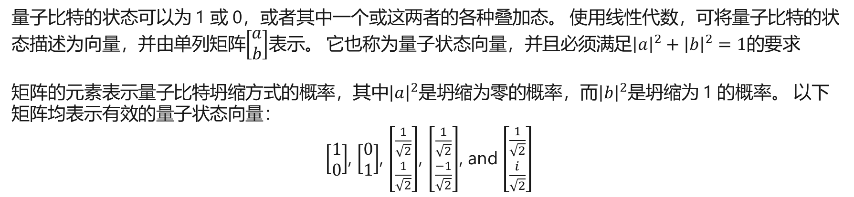
量子计算中的向量和矩阵
量子比特的状态可以为 1 或 0，或者其中一个或这两者的各种叠加态。 使用线性代数，可将量子比特的状态描述为向量，并由单列矩阵$\left[\begin{matrix}a \\ b\end{matrix}\right]$表示。 它也称为量子状态向量，并且必须满足${\left|a\right|}^{2}+{\left|b\right|}^{2}=1$的要求
矩阵的元素表示量子比特坍缩方式的概率，其中${\left|a\right|}^{2}$是坍缩为零的概率，而${\left|b\right|}^{2}$是坍缩为 1 的概率。 以下矩阵均表示有效的量子状态向量：
$\left[\begin{matrix}1 \\ 0\end{matrix}\right]$, $\left[\begin{matrix}0 \\ 1\end{matrix}\right]$, $\left[\begin{matrix}\frac{1}{\sqrt{2}} \\ \frac{1}{\sqrt{2}}\end{matrix}\right]$, $\left[\begin{matrix}\frac{1}{\sqrt{2}} \\ \frac{−1}{\sqrt{2}}\end{matrix}\right]$, and $\left[\begin{matrix}\frac{1}{\sqrt{2}} \\ \frac{i}{\sqrt{2}}\end{matrix}\right]$

Slide 18
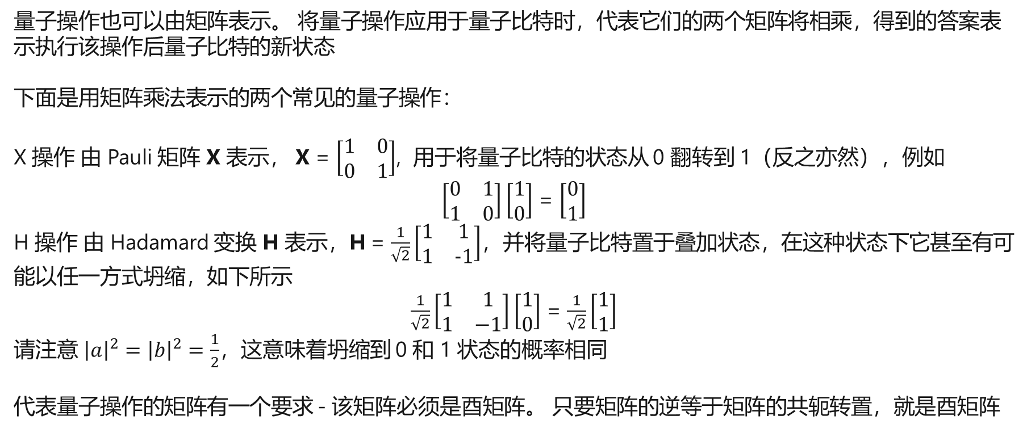
量子计算中的向量和矩阵
量子操作也可以由矩阵表示。 将量子操作应用于量子比特时，代表它们的两个矩阵将相乘，得到的答案表示执行该操作后量子比特的新状态
下面是用矩阵乘法表示的两个常见的量子操作：
X 操作 由 Pauli 矩阵 X 表示， X = $\left[\begin{matrix}1 & 0 \\ 0 & 1\end{matrix}\right]$, 用于将量子比特的状态从 0 翻转到 1（反之亦然），例如
$\left[\begin{matrix}0 & 1 \\ 1 & 0\end{matrix}\right]\left[\begin{matrix}1 \\ 0\end{matrix}\right]$ = $\left[\begin{matrix}0 \\ 1\end{matrix}\right]$
H 操作 由 Hadamard 变换 H 表示，H = $\frac{1}{\sqrt{2}}\left[\begin{matrix}1 & 1 \\ 1 & −1\end{matrix}\right]$，并将量子比特置于叠加状态，在这种状态下它甚至有可能以任一方式坍缩，如下所示
$\frac{1}{\sqrt{2}}\left[\begin{matrix}1 & 1 \\ 1 & −1\end{matrix}\right]\left[\begin{matrix}1 \\ 0\end{matrix}\right]$ = $\frac{1}{\sqrt{2}}\left[\begin{matrix}1 \\ 1\end{matrix}\right]$
请注意 ${\left|a\right|}^{2}={\left|b\right|}^{2}=\frac{1}{2}$，这意味着坍缩到 0 和 1 状态的概率相同
代表量子操作的矩阵有一个要求 - 该矩阵必须是酉矩阵。 只要矩阵的逆等于矩阵的共轭转置，就是酉矩阵

Slide 19
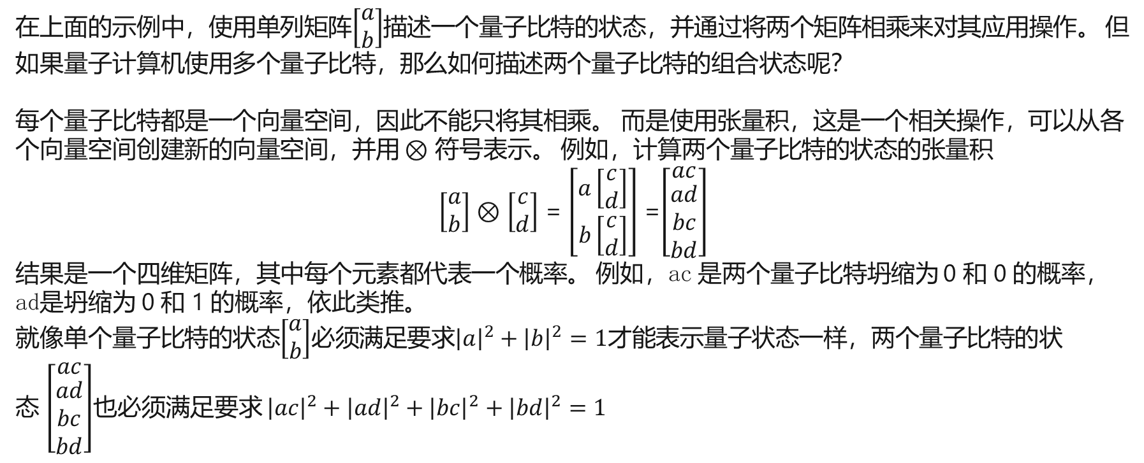
表示两个量子比特的状态
在上面的示例中，使用单列矩阵$\left[\begin{matrix}a \\ b\end{matrix}\right]$描述一个量子比特的状态，并通过将两个矩阵相乘来对其应用操作。 但如果量子计算机使用多个量子比特，那么如何描述两个量子比特的组合状态呢？
每个量子比特都是一个向量空间，因此不能只将其相乘。 而是使用张量积，这是一个相关操作，可以从各个向量空间创建新的向量空间，并用 ⊗ 符号表示。 例如，计算两个量子比特的状态的张量积
$\left[\begin{matrix}a \\ b\end{matrix}\right]$ ⊗ $\left[\begin{matrix}c \\ d\end{matrix}\right]$ = $\left[\begin{matrix}a\left[\begin{matrix}c \\ d\end{matrix}\right] \\ b\left[\begin{matrix}c \\ d\end{matrix}\right]\end{matrix}\right]$ =$\left[\begin{matrix}ac \\ \begin{aligned}ad \\ bc \\ bd\end{aligned}\end{matrix}\right]$
结果是一个四维矩阵，其中每个元素都代表一个概率。 例如，ac 是两个量子比特坍缩为 0 和 0 的概率，ad是坍缩为 0 和 1 的概率，依此类推。
就像单个量子比特的状态$\left[\begin{matrix}a \\ b\end{matrix}\right]$必须满足要求${\left|a\right|}^{2}+{\left|b\right|}^{2}=1$才能表示量子状态一样，两个量子比特的状态 $\left[\begin{matrix}ac \\ \begin{aligned}ad \\ bc \\ bd\end{aligned}\end{matrix}\right]$也必须满足要求 ${\left|ac\right|}^{2}+{\left|ad\right|}^{2}+{\left|bc\right|}^{2}+{\left|bd\right|}^{2}=1$

Slide 20
有趣的物理实验
/ 05

Slide 21
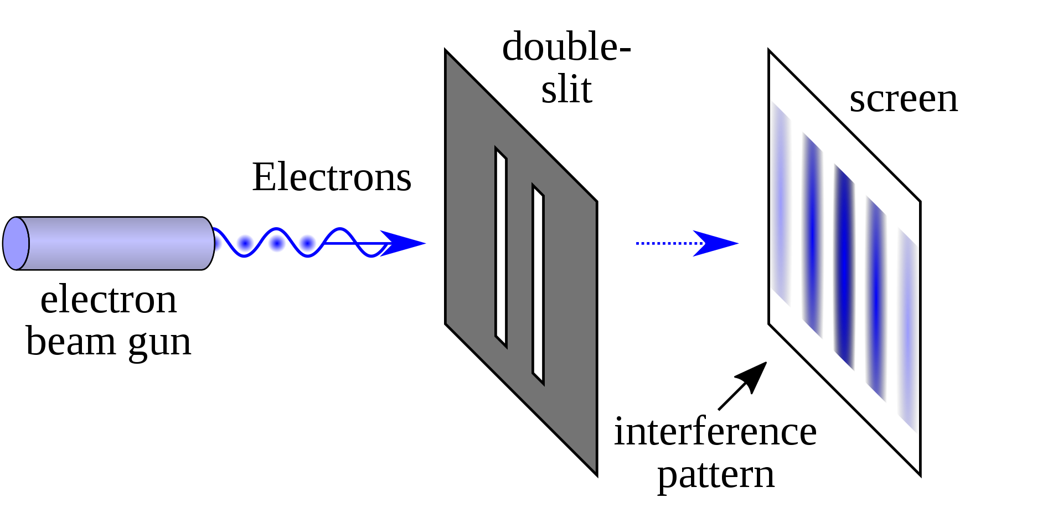
双缝干涉实验真的诡异恐怖吗
Notes:
二十世纪科学家一直在纠结一个问题，光究竟是波还是粒子？于是科学家们决定做一个实验即双缝干涉实验。双缝就是在一块隔板上开两条缝，用一个发射光子的机枪对着双缝扫射，从缝中漏出去的光子打到缝后面的屏上，就会留下一个光斑。实验之前科学家做出了如下推测。第一种可能，如果光子是纯粒子，那么光子就像机关枪发射的子弹一样笔直地从缝中穿过，屏幕上留下的一定是两道杠，因为其他角度的光子都被板挡住了。第二种可能如果光是纯波，那么屏幕上会留下斑马线般的一道道条纹。根据波动理论，波穿过双缝时会形成两个波源，两个波各自震荡干涉，波峰与波峰之间强度叠加，波峰与波谷之间正反抵消，最终屏幕上会出现一道道复杂唯美的斑马线。总之两道杠，光是粒子；斑马线，光是波。

Slide 22
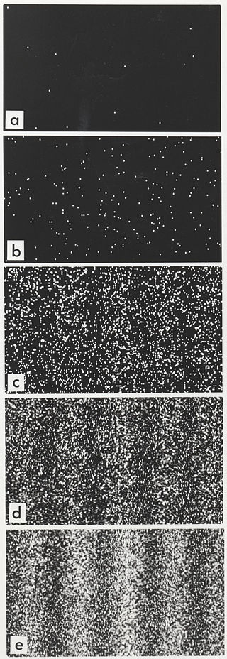
难道光子知道我们是否在观察它？
Notes:
第一次实验，把光子发射机对准双缝发射，结果是标准的斑马线。光看似是一种波，可以发生干涉。可坚持光是粒子的科学家继续第二次实验。把光子枪切换到点射模式，保证每次只发射一个光子，一开始光子数量较少时，屏幕上的光点看上去一片杂乱无章，随着积少成多，渐渐显现出了斑马线条纹。然而，单个光子要么是穿过左缝，要么穿过右缝。穿过一条缝的光子到底和谁在干涉呢？难道光子穿过缝隙时自己分成了两半然后自己跟自己干涉吗？又或是一个光子同时穿过了两个缝隙？事情好像越来越复杂了，于是科学家决定做第三个实验，在双缝前加装两个探测器，探测器可以记录光子究竟是穿过了哪个缝隙，同样还是点射模式发射光子。通过探测器发现，光子确实是从左缝或右缝单一通过，也就是说光子并没有一分为二。然而就在科学家纳闷单光子穿越缝隙和谁在干涉时，诡异的事情发生了

Slide 23

无法解释！为什么不同测量方式光表现出不同的性质
Notes:
屏幕上的条纹不知道什么时候悄悄地变成了两道杠。科学家又重复了多次实验，不加装探测器结果总是斑马线，光是波；加装探测器结果变成了两道杠，光是粒子。难道实验结果取决于我们是否用探测器观察了它？实验进行到这里，光是粒子还是波已经不重要了，重要的是光的性质取决于你是否观察了它。难道它知道你是否在观察它？后来科学家建立了量子力学理论。根据量子力学的第一定律即叠加态原理，光子处于粒子和波的叠加状态。同时根据哥本哈根诠释，当光子在穿过缝隙时处于左缝和右缝的叠加态。当你去观察光子时波函数坍缩，坍缩为波或粒子，是穿过了左缝还是右缝的确定值。需要指出的是，光是波还是粒子取决于你以何种方式去测量他。当你用测量粒子的方式去测量它时，它表现为粒子；当你用测量波的方式去测量它时，它表现为波。为什么会这样，没人能回答这个问题。

Slide 24
探测器“观察”光子会对光子造成影响吗？
Notes:
物理学家认为，在探测器对光子进行观察时，不可避免地搅扰了光子的运动，致使干涉图样被洗掉。我们想要知道光子究竟是通过了哪个缝隙除了在狭缝处放置探测器外，我们还可以用间接的方式去获取这个信息。1982年物理学家史库里与德鲁提出了量子擦除实验思想，后来科学家恩格勒等人给出了实验结果

Slide 25
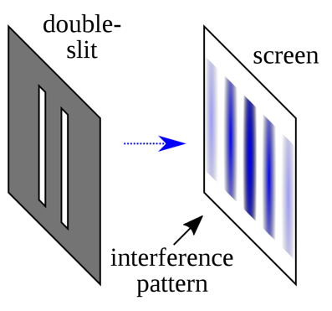
量子擦除实验（上）
探测器A
BBO
探测器B
Notes:
量子擦除实验总体分为三个阶段。第一个阶段，让光子枪打出一束光子让光子经过非线性BBO（偏硼酸钡晶体），BBO的作用是产生相互纠缠的光子对。根据量子纠缠理论，一旦两个光子形成纠缠态，只要对其中一个光子进行偏振性测量，发现是向上偏振，那么另一个不用测量就知道一定是向下偏振。两个光子沿着两条线路行驶，线路1光子到达探测器A，线路2光子经过双缝到达探测器B，探测器B可以检测是否得到干涉条纹。实验结果探测器B确实得到了干涉条纹；

Slide 26
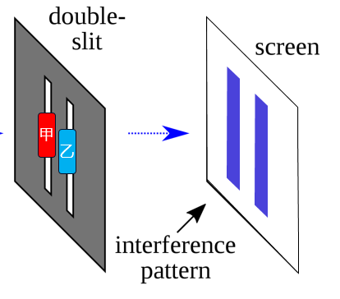
量子擦除实验（中）
探测器A
BBO
探测器B
Notes:
第二个实验我们在双缝前放置两个1/4玻片，一个光子经过这一玻片时根据这一光子是向上偏振还是向下偏振玻片会使这个光子变成顺时针或者逆时针偏振。我们分析第一个实验，假设线路1的光子探测器A测得偏振是向上，根据纠缠特性经过线路2的光子一定向下偏振。但是我们并不知道线路2的光子经过了哪个狭缝，于是在狭缝前放置了1/4玻片甲和乙。偏振向下的光子如果经过甲会变成逆时针偏振，经过乙则变成顺时针偏振。所以我们在探测器B处测量光子是逆时针还是顺时针就可以判断光子经过了哪个狭缝。1/4玻片相当于对光子做了标记。神奇的一幕出现了——干涉条纹消失了！

Slide 27
量子擦除实验（下）
探测器A
起偏器
BBO
甲
乙
探测器B
Notes:
第三个实验我们继续改进实验，线路2不作改变，在线路1光子到达探测器A之前加入一个起偏器，起偏器的作用是可以使得光子的偏振既不是向上也不是向下，而是斜向，那根据纠缠理论线路2的光子偏振方向也会改变。当甲乙两个玻片收到的光子偏振是斜着的时候它会使光子的偏振有可能顺时针或逆时针旋转，这样再探测器B处我们无法根据偏振来判断光子是穿过了哪个缝隙。也就是说我们擦除了线路2对光子做的标记。此时神奇的一幕再次出现，干涉条纹又回来了！通过以上实验可以看出，一旦我们侦知光子经过了哪个缝隙，干涉条纹消失，光表现为粒子。反之，如果我们不能得知光子的路径时，干涉条纹出现，光表现为波

Slide 28
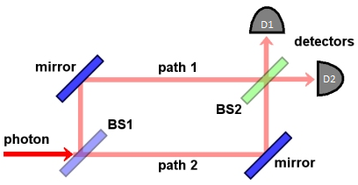
惠勒延迟选择实验
我们现在的行为可以影响过去？
Notes:
我们现在的行为能影响过去吗？1979年爱因斯坦的同事约翰·惠勒提出了一个非常吃惊的构想，也就是所谓的延迟实验。在惠勒的构想提出五年后，马里兰大学的卡洛尔·阿雷和其同事便证实了该思维实验。该实验结果被解读为“我们现在的行为可以影响过去”。实验过程是这样的：激光脉冲源发射一个光子，光子到达半反半透镜1后有50%的可能会被反射到上方，在经过上方的全反镜反射之后被探测器D2吸收，也有50%的可能不发生反射直接穿过透镜1，经过下方的全反镜反射后被探测器D1吸收。这样我们就知道光子通过了哪条线路。但是我们可以在两条线路的交汇处再插入一个半透镜2，如果光子是沿着两条线路到达半透镜2那么光子就会在透镜2处发生自我干涉。根据波动理论通过调整透镜2的位置在探测器D2处使两束光总是反相位叠加从而D2永远不亮；在探测器D1处使这两束光总是同相位叠加，探测器D1会常亮并且亮度增强。

Slide 29
惠勒延迟选择实验
Notes:
第一次实验我们取消半透镜2，多次实验结果显示D1和D2只有一个探测器会亮，这说明光子要么通过了线路1，要么通过了线路2，不会同时走两条线路。第二次实验我们加入半透镜2，实验结果显示D1一直亮，D2永远不亮，这说明光子在半透镜2处发生了干涉，从而说明光子在到达半透镜1后同时走了两条线路。根据量子力学哥本哈根诠释，光子处于通过线路1和线路2的叠加态。到目前为止这一切都是常规试验。

Slide 30
惠勒延迟选择实验
Notes:
但是接下来发生的事情就很可怕了。如果我们再光子通过半透镜1后等它选择了线路之后再插入半透镜2会发生什么呢？按照第一次实验的结果我们会认为光子在通过透镜1时就已经选择了要走哪条线路，在透镜2处就不会发生自我干涉。可实验结果显示探测器D1会一直亮，D2永远不会亮。这说明光子还是同时走了两条线路。现在的问题是我们在光子通过透镜1后加的透镜2，也就是说光子已经选择了一条线路。我们加入透镜2后光子又改变了自己之前的选择，这就说明了我们现在的选择（观测行为）改变了光子过去的选择，也就是说我们可以在事情已经发生之后再来决定它应该怎么发生。关于这个问题，惠勒引用波尔的一句话来说“任何一种基本的量子现象只在其被记录之后才是一种现象”。宏观世界人们所遵从的因果律可能在微观世界是不大一样的，至少在微观世界量子层面上过去，现在和未来可能并没有那么大的界限

Slide 31
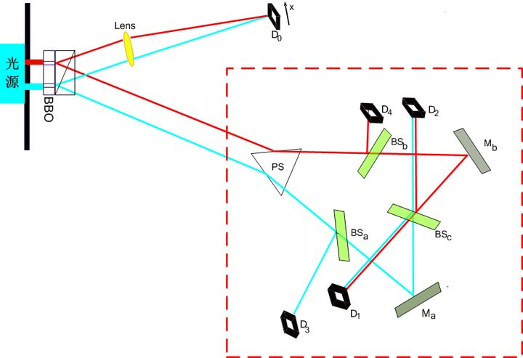
延迟选择量子擦除实验
信号光子
A
B
标记光子
Notes:
想过未来可以影响过去吗？在延迟选择量子擦除实验中，确实发生了这种现象。简单的来讲就是“8纳秒之后的行为看上去好像决定了8纳秒之前的行为”。实验过程是这样的：光源发射一个光子，经过双缝再到达BBO非线性晶体发射出两个能量减半并处于纠缠态的光子。这两个光子分别射向两个不同的方向，上面的光子射向探测器D0，用于进行干涉实验，我们把这个光子称为“信号光子”。下面的光子经过一系列的反射到达下面的探测器，我们将下面的光子称为“标记光子”。因为信号光子和标记光子的来源相同，所以我们知道标记光子的来源就能知道信号光子是穿过了哪条缝隙。特别强调的是信号光子到达D0的距离比标记光子到达其他探测器的距离近大约2.5米。也就是说信号光子比标记光子早8纳秒到达探测器。

Slide 32
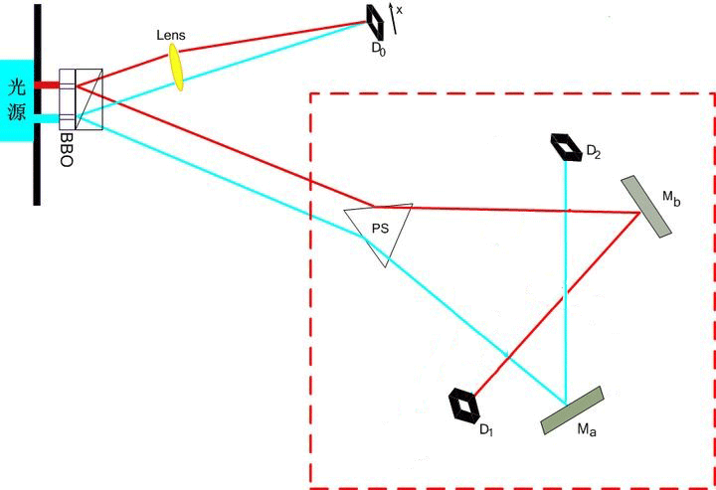
延迟选择量子擦除实验
信号光子
A
B
标记光子
Notes:
实验第一个阶段，光源一个一个发射光子，结果要么D1亮要么D2亮，这说明光子要么穿过了A缝经全反镜Mb反射后到达了D1，要么穿过B缝经全反镜Ma反射后到达了D2。即可以通过观察探测器D1和D2知道光子来源于哪条缝隙。通过上述实验我们可以得知光子的路径信息，这时候D0探测器不会形成干涉条纹，光表现为粒子。

Slide 33
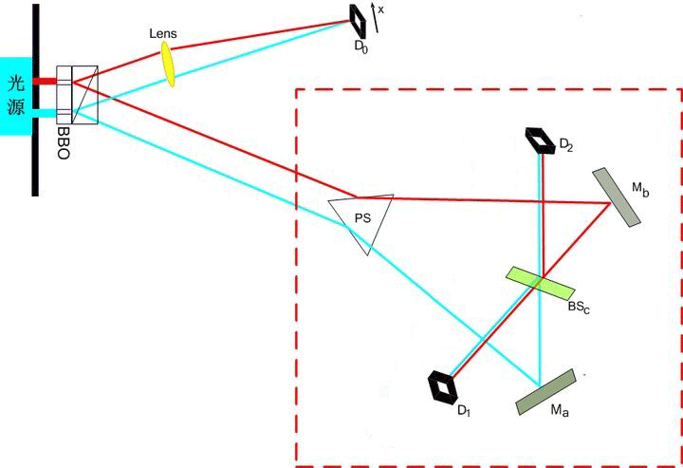
延迟选择量子擦除实验
信号光子
A
B
标记光子
Notes:
实验第二个阶段我们在蓝色和红色交汇处插入一个半透镜，那么不管光子从A缝还是B缝射出，标记光子最终可能到达D1或D2。这时候D0探测器形成了干涉条纹，也就是说当我们无法得知光子的路径信息时，光表现出了波的性质。按照上述实验，D0探测器是否形成干涉条纹，取决于我们是否在标记光子的路径上加半透镜。现在问题是信号光子到达D0时标记光子还未到达我们放置半透镜的位置，那么光子是如何知道我们在后面是否放置了半透镜并且提前做出了是否形成干涉条纹的预判？是光子提前预测了未来还是未来的行为改变了之前的结果呢？这里要强调的是在D0探测器屏幕上我们是无法直接观察到干涉条纹的，我们需要对到达D0的光子进行分类标记，到达D1的标记光子对应的信号光子用红色表示，到达D2的标记光子对应的信号光子用蓝色表示。不是直接在屏幕上显示出干涉条纹，而是当我们把屏幕上的光子进行标记之后对应于D1和D2标记光子的信号光子才能形成干涉条纹。

Slide 34
延迟选择量子擦除实验
信号光子
A
B
标记光子
Notes:
如果我们把到达D1D2的光路延长至一光年，理论上来说我们有一年的时间来决定我们是否在D1和D2之间加入半透镜。那岂不是我们可以在一年之后决定现在的D0探测器是否形成干涉条纹。唯一的解释就是D0探测器处于发生和没发生干涉的叠加态。虽然信号光子早早地落在了D0上，但是我们不知道它时怎么落的。因为只有D1D2被探测之后和D0的数据相结合才能得知D0是否发生了干涉。但是上面问题的回答并未从本质上阐述产生的原因。借用实验作者的一句话来讲，“未来只是在帮助我们讲过去的故事”。

Slide 35
量子导航
/ 06

Slide 36













量子力学系统的基本符号和性质
复数变量
及其共轭
行向量bra-vector
列向量ket-vector
描述量子物体的状态；$\overset{⃑}{S}$ 称为状态向量，ρ 为状态矩阵或密度矩阵
物体从状态$\overset{⃑}{ S_{1}} 转$到状态$\overset{⃑}{ S_{2}} 的$振幅
物体从状态$\overset{⃑}{ S_{1}} 转$到状态$\overset{⃑}{ S_{2}}$的概率，其中
物体状态的观测由观测算子
描述。
对状态向量 $\overset{⃑}{S}$ 观测的结果
及观测后的状态表示
量子力学系统的演化依赖于它的观测

Slide 37







量子信息论的概念
基态为量子比特
特别地，
对应经典信息论的0和1比特，指定了电子自旋方向上旋和下旋
任意qubit可以表示为
若定义了电子的左旋和右旋
则
写错了
由于
所以上下旋和左右旋可以交换使用

Slide 38
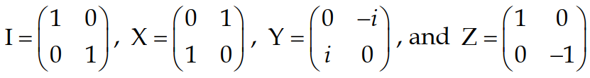
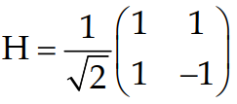
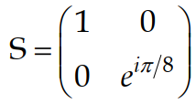
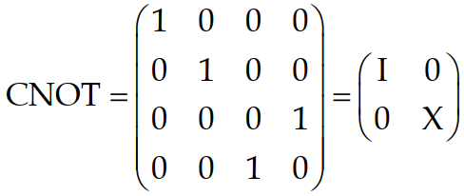
量子信息论的概念
泡利算子：
哈德曼算子：
相移算子：
Qubit算子都是可逆的
受控非门算子：

Slide 39
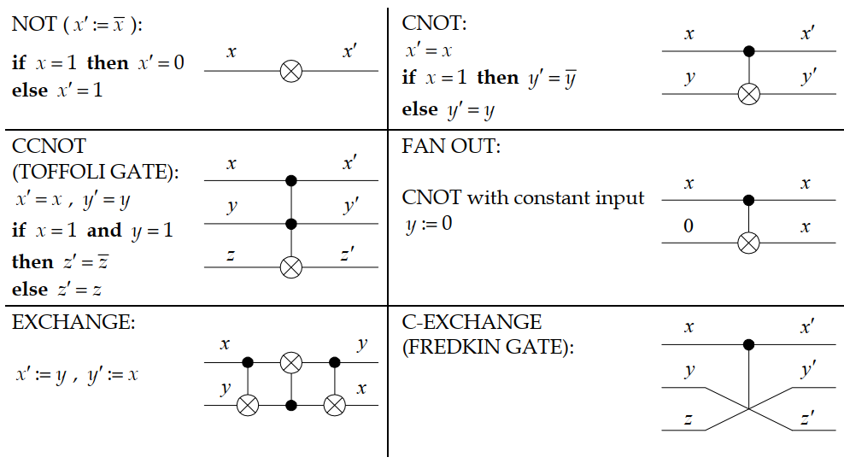
量子信息论的概念
Notes:
量子门和相应的伪代码

Slide 40




用量子位算子控制移动机器人
无误的状态，对应机器人四个方向
对应机器人的动作，受到一定距离的限制
在时刻 t 处于状态
的机器人执行动作
机器人输入有限标量值
这取决于机器人在环境中的位置
Notes:
让我们考虑一个移动机器人，它在平面上移动，假设机器人的内部状态对应于它在平面上的方向。注意集合V的元素形成了一组作用于状态集S的乘法，“前进”“后退”和“静止”不改变机器人的状态但改变机器人的位置从而改变获得的ε 值

Slide 41

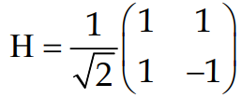
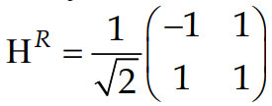


用量子位算子控制移动机器人
假设用四个qubit描述机器人状态
右转
左转

Slide 42








用量子位算子控制移动机器人
假设机器人处于状态
则机器人下一时刻转变成状态
的概率为
Notes:
让我们特别考虑机器人的状态和动作。如果对环境没有影响，那么状态之间的关系可以表示为:

Slide 43


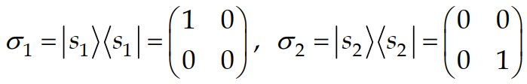
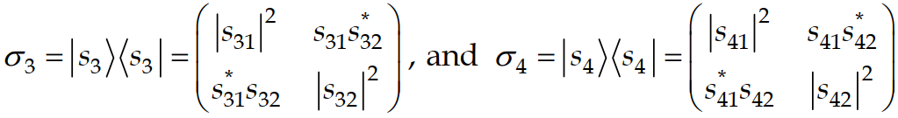
用量子位算子控制移动机器人
则状态可以由密度矩阵表示：
Notes:
现在让我们考虑一下环境的影响。回想一下，量子比特的量子态等价地由状态向量和密度矩阵定义。
由于密度矩阵的非对角元素可以为任意值，让我们使用这些值来指定与环境变量ε的关系。

Slide 44
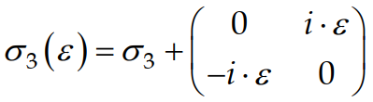






用量子位算子控制移动机器人
特别地，假设
，再用哈德曼算子进行操作并归一化后得到
而不是状态
假如ε =1/3 ，
状态转移概率为
Notes:
论文写错了结果吧。。。归一化出错，状态转移概率也出错

Slide 45
量子因子图
/ 07

Slide 46
量子因子图简介
量子资源可以实现经典信息的最大似然（ML）解码
量子粒子的自然希尔伯特空间编码了一个概率向量，量子粒子的联合态实现了与和积算法SPA相
关的“积”。由于量子比特自然地编码了总的联合概率状态，因此省略了SPA的“和”
因子图定义了量子比特之间的依赖（纠缠），图函数节点由酉矩阵定义
优点：
①由于量子因子图QPA避免了“和”所以也阻止了SPA在短周期图上产生的问题；
②SPA是迭代的，使用消息传递并多次激活每个节点；QPA不进行迭代，仅成功激活每个节点一次。
缺点：
①每个函数节点必须被反复激活，直到它成功地“准备”本地变量节点(量子比特)进入正确的纠缠态——任何激活失败都会破坏所有已经与本地变量纠缠的变量节点的进化；
②一旦一个完整的因子图成功地演化出来，最终的量子测量只能以一定的(最大的)概率提供ML码字。重复的成功进化然后确定任意程度的置信ML码字。第二个缺点可以通过在测量之前QPA输出进行适当的“ML放大”来解决

Slide 47
THANK S
USTB_WJW

